Slide 1
프로젝트 화면설계
A조

Slide 2
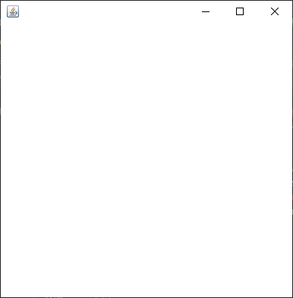

로그인 화면
창고 관리 프로그램
Warehouse management
Password
Login
회원가입

Slide 3
로그인 화면
프레임 사이즈: 400x400 , 모든 화면 폰트: 맑은고딕
창고 관리 프로그램
Warehouse management
- 코드내에 저장되어 있는 password 를
입력하여 로그인
- textField 에 비밀번호를 입력 후 Login버튼을 클릭하여 메인화면 진입.
Password
Login
회원가입
- 회원가입 버튼 클릭시 회원가입 프레임이 출력됨.

Slide 4


회원가입 화면
회원가입
전화번호
회 사 명
가입하기

Slide 5
회원가입 화면
프레임 사이즈: 400x400
회원가입
전화번호
- 창고관리 프로그램을 사용할 고객의 전화번호를
입력
회 사 명
- 고객의 소속된 회사명을 선택한다.
- 회사를 콤보박스를 통해 선택하면 선택된
회사의 로고가 출력 됨.
가입하기
- 회원가입 정보를 입력후 가입하기 버튼을 눌러
가입을 완료함. 가입 완료시 가입완료 문구를
출력하며 db에 데이터가 저장됨.
전화번호 및 회사명 입력란에 정보가 입력되지
않을시 예외 문구를 출력함.

Slide 6
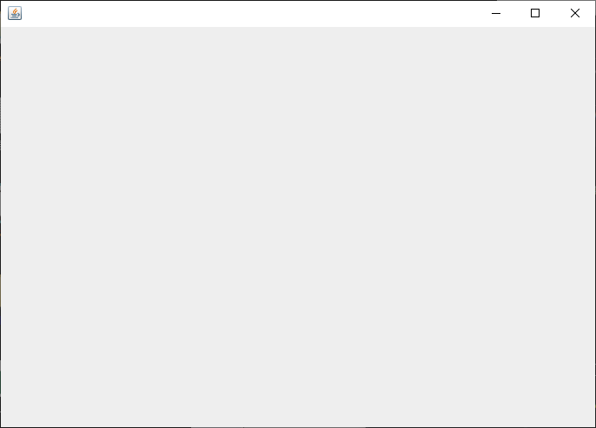



메인 화면
Warehouse management
출 고
입 고

Slide 7
메인 화면
프레임 사이즈: 700x500
Warehouse management
출 고
입 고
출고버튼을 누를시 출고
페이지로 넘어감
- 입고버튼을 누를시
입고페이지로 넘어감
- 통계아이콘 버튼을 누를시
통계 페이지로 넘어감.

Slide 8

입고 화면
입고
입고하기
입고 하기
물품코드 :
카테고리 :
입고 현황
물품명 :
사이즈 :
색깔 :
입고수량 :
고객번호 :
등록하기
Home

Slide 9
입고 화면
입고
입고하기
입고 하기
물품코드 :
카테고리 :
입고하기 화면
입고하기 원하는 제품의 정보
등을 입력해 등록하기 버튼을
눌러 입고를 한다.
각각의 상황에 따라 예외처리를
진행
입고 현황
물품명 :
사이즈 :
색깔 :
입고수량 :
고객번호 :
등록하기
- 홈 화면 로고를 누르면 메인화면으로 넘어감
Home

Slide 10

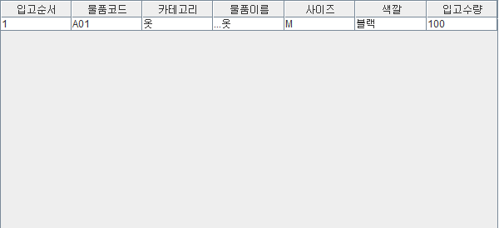
입고 화면
입고
입고현황
검색
입고 하기
-왼쪽 패널 크기 및 색상
p1 = new JPanel();
p1.setLayout(null);
p1.setBackground(new Color(44,112,147));
p1.setBounds(0, 0, 133, 461);
-오른쪽 패널 크기 및 색상
p2 = new JPanel();
p2.setLayout(null);
p2.setBackground(new Color(0,32,96));// 입고하기 메인 패널 색
p2.setBounds(132, 0, 552, 461);
입고 현황
Home
수정
삭제

Slide 11
입고 화면
입고
입고현황
검색
입고 하기
입고 현황을 확인할 수 있는 페이지
검색 기능을 통해 원하는 제품의 정보를 확인
수정 및 삭제 버튼을 통해 입고테이블을 조작할 수 있다.
입고 현황
Home
수정
삭제

Slide 12
출고 화면
출고
출고하기
검색
Home
출고하기

Slide 13
출고 화면
출고
출고하기
검색
출고 페이지
검색 기능을 통해 원하는 제품의 정보를 확인후 출고할 수 있음.
테이블에서 원하는 컬럼을 선택 후 출고하기 버튼을 누르면 관련 데이터가 출고하기 화면에 삽입됨.
원하는 테이블 컬럼을 선택하지 않은채 출고하기 버튼을 클릭할시 데이터가 삽입 되지않음.
Home
출고하기

Slide 14
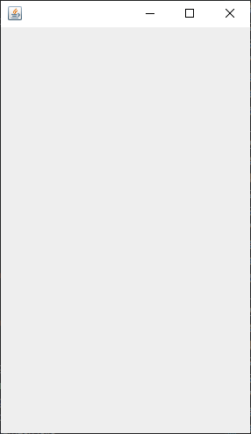
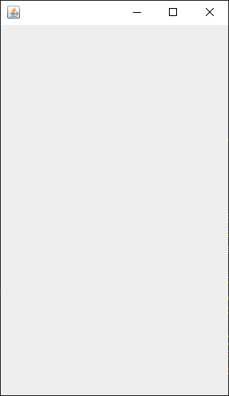
출고 화면2
출고하기
주소찾기
도로명:
검 색
* 물품코드
39698 경상북도 김천시 대덕면 문의길
343-42 (문의리, 원문의마을회관)
* 수 량
* 거래처
* 주 소
주소찾기
도로명 주소
* 표시는 필수 입력
출고하기
선택하기

Slide 15
출고 화면2
프레임 사이즈: 300x500
출고하기 화면에서 주소찾기 버튼을 클릭시 나오는 프레임
출고하기 원하는 거래처 주소를 입력후 검색 버튼을 눌러 해당 주소를 얻은뒤 선택하기 버튼을 누르면 출고하기 화면에 있는 도로명 주소 필드에 데이터가 출력됨.
출고하기
주소찾기
출고하기 버튼을 누른 후 생성된 프레임 페이지
앞선 테이블에서 원하는 컬럼을 클릭한후 출고하기 버튼을 누를시 해당 컬럼에 대한 데이터가 출고하기 화면에 출력됨
원하는 수량은 입력 및 수정할 수 있음.
거래처를 입력후 db에 저장된 거래처 주소를 주소찾기 버튼을 눌러 도로명 주소 필드에 데이터를 넣음.
도로명:
검 색
* 물품코드
39698 경상북도 김천시 대덕면 문의길
343-42 (문의리, 원문의마을회관)
* 수 량
* 거래처
* 주 소
주소찾기
도로명 주소
* 표시는 필수 입력
출고하기
선택하기

Slide 16

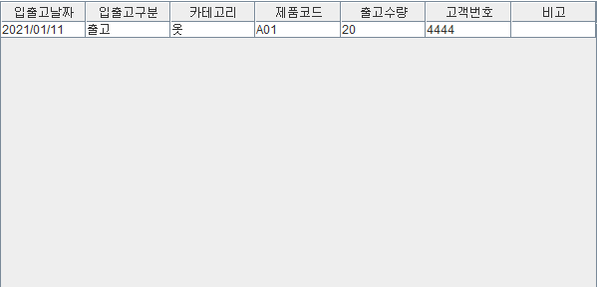
통계 화면
프레임 사이즈: 700x500
통계
입출고 내역
조회하기
전체조회
입출고 내역
재고 현황
기간별 차트
Home

Slide 17
통계 화면
프레임 사이즈: 700x500
통계
입출고 내역
조회하기
전체조회
콤보박스를 통해 제품코드나 고객번호를 선택한 후 검색하기 원하는 해당데이터 값을 입력한뒤 조회할 수 있음.
전체조회를 누를시 입출고 내역 전체 테이블을 불러옴.
입출고 내역
재고 현황
기간별 차트
Home

Slide 18

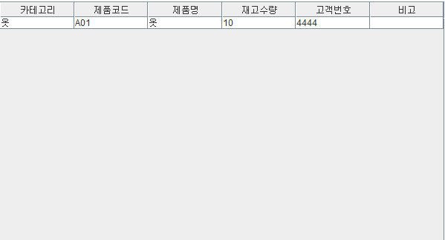
통계 화면
프레임 사이즈: 700x500
통계
현 재고 현황
카테고리
제품 명
조회하기
전체조회
입출고 내역
재고 현황
기간별 차트
Home

Slide 19
통계 화면
프레임 사이즈: 700x500
통계
현 재고 현황
카테고리
제품 명
카테고리 및 제품명을 입력한 후 조회하기 버튼을 눌러 해당 재고 현황을 할 수 있음.
전체조회 버튼을 누를시 전체 재고 현황 테이블을 확인할 수 있음.
조회하기
전체조회
입출고 내역
재고 현황
기간별 차트
Home

Slide 20

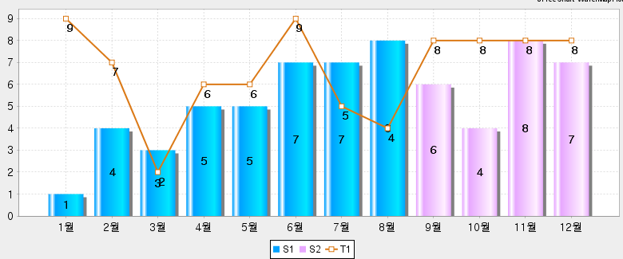
통계 화면
프레임 사이즈: 700x500
통계
기간별 차트
조회하기
입출고 내역
재고 현황
기간별 차트
Home
- 2020년도 출고 내역 차트 -

Slide 21
통계 화면
프레임 사이즈: 700x500
통계
기간별 차트
조회하기
연도별 출고내역을 확인할 수 있는 페이지.
조회하기 원하는 년도를 콤보박스에서 선택한 후 조회하기 버튼을 눌러 해당 년도의 출고내역을 확인할 수 있음.
입출고 내역
재고 현황
기간별 차트
Home
- 2020년도 출고 내역 차트 -

